Slide 1






MENTALIDAD
EMPRENDEDORA
Clase 9

Slide 2
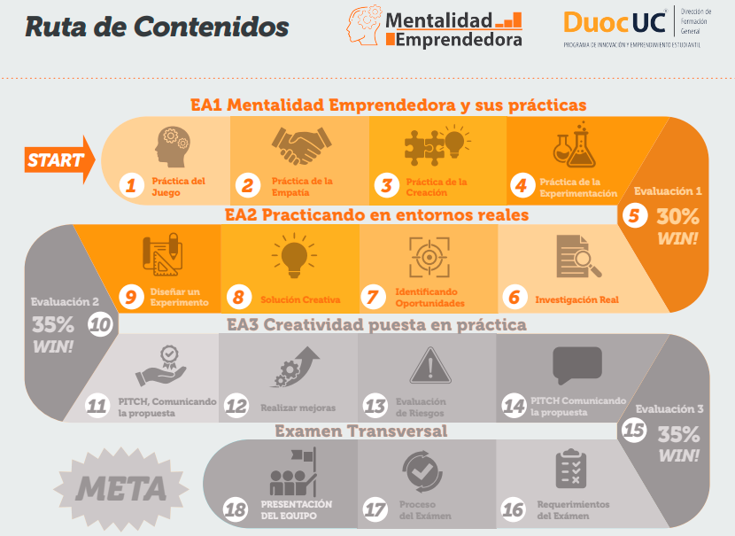

Slide 3


Recordemos...

Slide 4

OBJETIVO DE LA SESIÓN
Plantear un experimento real para validar la hipótesis.
Realizar un experimento en terreno.

Slide 5


EXPERIMENTANDO CON LA SOLUCIÓN
El emprendimiento consiste en experimentar, intentar algo, ver cuáles son los resultados,
aprender de los resultados y luego intentarlo de nuevo.
Fundador de Amazon.com

Slide 6

ACERCA DE LA EXPERIMENTACIÓN…
¿QUE ES LA EXPERIMENTACIÓN? | ¿CUALES SON SUS ETAPAS? | ¿Qué ES LA METODOLOGÍA LEAN STARTUP
De manera individual, revisar GUÍA DEL ESTUDIANTE págs. 32,33 y 34.
Luego, compartir en plenario lo aprendido en la tabla.
Tiempo 10 minutos

Slide 7

ETAPAS DE LA EXPERIMENTACIÓN
Formular
una hipótesis
1
2
Diseño del
experimento
3
Métricas
Criterio de éxito
4
Resultados
5
Conclusiones

Slide 8
EXPERIMENTANDO CON LA SOLUCIÓN
HIPÓTESIS (creemos que…)
DISEÑO DEL EXPERIMENTO (Para verificarlo haremos…)
MÉTRICA (lo que esperamos que ocurra es…)
RESULTADO (se valida o no lo que creíamos…)
CONCLUSIONES (lo que aprendimos fue…)

Slide 9
EJEMPLO EXPERIMENTACIÓN
HIPÓTESIS (creemos que…)
Creemos que las personas con discapacidad motora se interesarán en usar nuestra prótesis.
DISEÑO DEL EXPERIMENTO (Para verificarlo haremos…)
Para verificar lo anterior llevaremos a cabo la siguiente prueba.
ALTERNATIVA A: Realizar 5 entrevistas mostrando el prototipo a personas con discapacidad motora para ver si estarían dispuestas a usarlo.
ALTERNATIVA B: Realizar 5 entrevistas mostrando el prototipo a personas expertas en el tema de la discapacidad motora (kinesiólogos, otros)
MÉTRICA (lo que esperamos que ocurra es…)
Los datos que mediremos con el experimento son…
Cantidad de personas que estarían interesads en usar el producto
Criterio de éxito es: 4 de 5 personas entrevistadas estarían dispuestas a usarlo.
RESULTADO (colocamos los resultados obtenidos)
Finalmente realizamos 5 entrevistas, una a una persona con discapacidad y 4 a expertos. El resultado fue que 5 de 5 entrevistados se interesarían en usar la prótesis y/o la recomendarían. La hipótesis se ACEPTA.
CONCLUSIONES (reflexionamos en torno a los resultados)
¿Qué aprendimos con el experimento? ¿Por qué las personas valoran o no la idea?
Las personas valoran la idea porque es una prótesis útil para la vida cotidiana y económica, estaría al alcance de todos, incluso se puede fabricar en la casa.
Algunas sugerencias que nos dieron fue mejorar el mecanismo para sostener el objeto en la tapa, para que quede más firme.

Slide 10
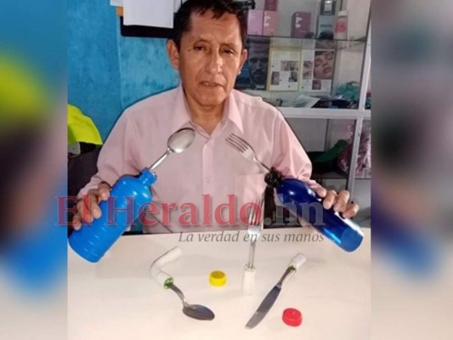
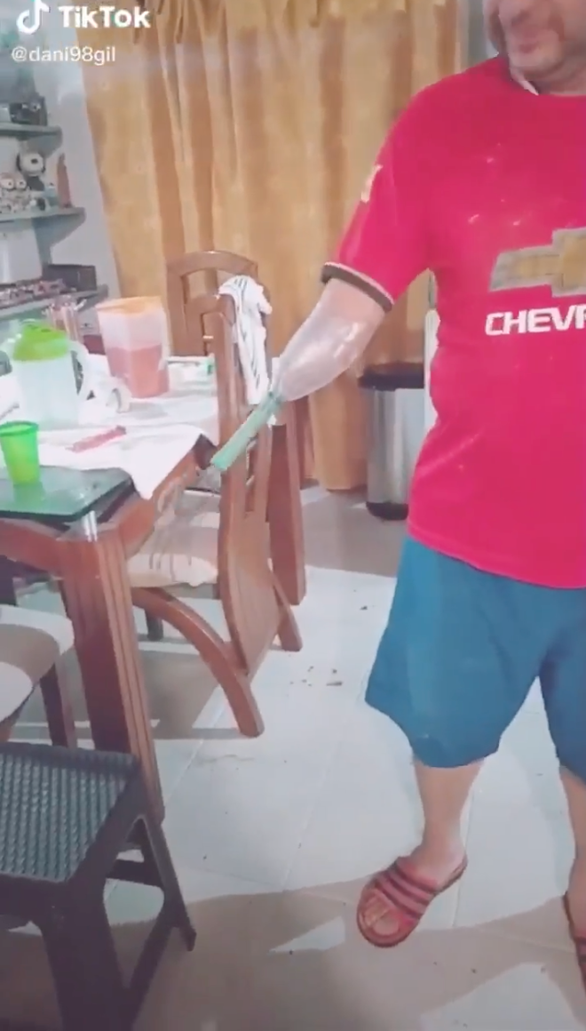
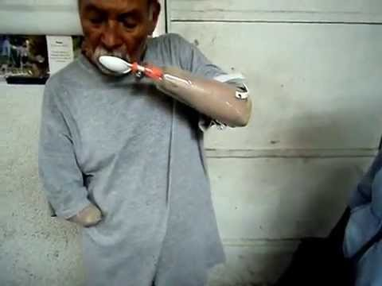
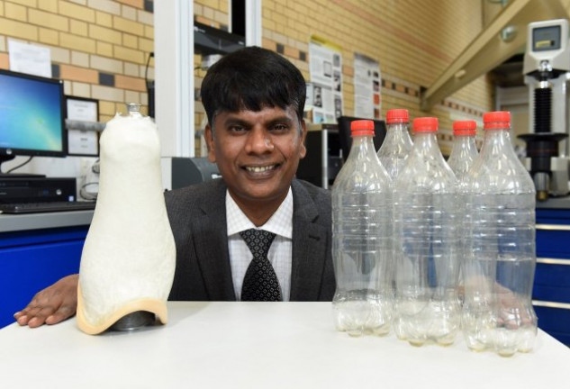
Adjuntar evidencia de entrevistas (audios, grabaciones o transcripción, fotografías).
EJEMPLO EXPERIMENTACIÓN

Slide 11
EJEMPLO EXPERIMENTACIÓN
HIPÓTESIS (creemos que…)
Creemos que las personas con discapacidad motora se interesarán en usar nuestra prótesis.
DISEÑO DEL EXPERIMENTO (Para verificarlo haremos…)
Para verificar lo anterior llevaremos a cabo la siguiente prueba.
ALTERNATIVA A: Realizar 5 entrevistas mostrando el prototipo a personas con discapacidad motora para ver si estarían dispuestas a usarlo.
ALTERNATIVA B: Realizar 5 entrevistas mostrando el prototipo a personas expertas en el tema de la discapacidad motora (kinesiólogos, otros)
MÉTRICA (lo que esperamos que ocurra es…)
Los datos que mediremos con el experimento son…
Cantidad de personas que estarían interesads en usar el producto
Criterio de éxito es: 4 de 5 personas entrevistadas estarían dispuestas a usarlo.
RESULTADO (colocamos los resultados obtenidos)
Finalmente realizamos 5 entrevistas, una a una persona con discapacidad y 4 a expertos. El resultado fue que 5 de 5 entrevistados se interesarían en usar la prótesis y/o la recomendarían. La hipótesis se ACEPTA.
CONCLUSIONES (reflexionamos en torno a los resultados)
Las personas valoran la idea porque es una prótesis útil para la vida cotidiana y económica, estaría al alcance de todos, incluso se puede fabricar en la casa.
Algunas sugerencias que nos dieron fue mejorar el mecanismo para sostener el objeto en la tapa, para que quede más firme.

Slide 12
EJEMPLO EXPERIMENTACIÓN
HIPÓTESIS (creemos que…)
Creemos que las personas con discapacidad motora se interesarán en usar nuestra prótesis.
DISEÑO DEL EXPERIMENTO (Para verificarlo haremos…)
Para verificar lo anterior llevaremos a cabo la siguiente prueba.
ALTERNATIVA A: Realizar 5 entrevistas mostrando el prototipo a personas con discapacidad motora para ver si estarían dispuestas a usarlo.
ALTERNATIVA B: Realizar 5 entrevistas mostrando el prototipo a personas expertas en el tema de la discapacidad motora (kinesiólogos, otros)
MÉTRICA (lo que esperamos que ocurra es…)
Los datos que mediremos con el experimento son…
Cantidad de personas que estarían interesads en usar el producto
Criterio de éxito es: 4 de 5 personas entrevistadas estarían dispuestas a usarlo.
RESULTADO (colocamos los resultados obtenidos)
Finalmente realizamos 5 entrevistas, una a una persona con discapacidad y 4 a expertos. El resultado fue que 5 de 5 entrevistados se interesarían en usar la prótesis y/o la recomendarían. La hipótesis se ACEPTA.
CONCLUSIONES (reflexionamos en torno a los resultados)
Las personas valoran la idea porque es una prótesis útil para la vida cotidiana y económica, estaría al alcance de todos, incluso se puede fabricar en la casa.
Algunas sugerencias que nos dieron fue mejorar el mecanismo para sostener el objeto en la tapa, para que quede más firme.

Slide 13

ACTIVIDAD
EXPERIMENTANDO CON LA SOLUCIÓN

Slide 14
EXPERIMENTANDO CON LA SOLUCIÓN
HIPÓTESIS (creemos que…)
Interesar / recomendar / comprar / usar
DISEÑO DEL EXPERIMENTO (Para verificarlo haremos…)
¿Qué experimento haremos? (Pensando en 40 minutos)
MÉTRICA (lo que esperamos que ocurra es…)
¿Qué métrica medirán? ¿Cuál es el criterio de éxito?
RESULTADO (se valida o no lo que creíamos…)
Lo completamos después de realizar el experimento…
CONCLUSIONES (lo que aprendimos fue…)
¿Qué aprendimos tras obtener resultados?

Slide 15

EXPO PROTOTIPOS
Pedirle a las personas que contesten las siguientes preguntas:
¿Qué fortalezas encuentras?
¿Qué debilidades encuentras?
¿Qué mejorarías de la propuesta?
¿Qué ideas agregarías?
¿Lo recomendarías?
¿Lo usarías?
¿Lo comprarías?

Slide 16
Adjuntar evidencia de entrevistas (Grabaciones o fotografías)
EXPERIMENTANDO CON LA SOLUCIÓN

Slide 17
EXPERIMENTANDO CON LA SOLUCIÓN
HIPÓTESIS (creemos que…)
Interesar / recomendar / comprar / usar
DISEÑO DEL EXPERIMENTO (Para verificarlo haremos…)
¿Qué experimento haremos? (Pensando en 1 hora)
MÉTRICA (lo que esperamos que ocurra es…)
¿Qué métrica medirán? ¿Cuál es el criterio de éxito?
RESULTADO (se valida o no lo que creíamos…)
¿Qué pasó?
¿Se valida o no la hipótesis?
CONCLUSIONES (lo que aprendimos fue…)
¿Qué aprendimos tras obtener los resultados?
Respuestas de las fortalezas, debilidades y mejoras

Slide 18

REFLEXIÓN

Slide 19
REFLEXIÓN ACERCA DEL FRACASO
Esta reflexión se realiza de manera individual y será evaluada en la rúbrica.
NOMBRE ALUMNO 1:
1.- Describe una dificultad o adversidad personal vivida durante esta experiencia. Explica dicha situación.
2. Describe una dificultad o adversidad que vivió el equipo durante esta experiencia. Explica dicha situación.
3. ¿Qué aprendizaje obtuviste a raíz de esta situación de alguna de estas situaciones? Fundamenta.
4. En relación a esta dificultad enfrentada ¿Qué harías diferente para una próxima vez?

Slide 20

COEVALUACIÓN

Slide 21
COEVALUACIÓN DESEMPEÑO
NOMBRE ESTUDIANTE 1: (indicar nombre, apellido)
Esta coevaluación debe ser hecha de mutuo acuerdo con el equipo evaluando a cada integrante.
De acuerdo a los siguientes criterios, COLOCAR UN “X” de acuerdo a los roles.
Repetir esta hoja dependiendo de la cantidad de integrantes por equipo.
ROL | SI CUMPLE | CUMPLE PARCIALMENTE | NO CUMPLE
LIDERAZGO
REALIZA LAS TAREAS ENCOMENDADAS
CUMPLE CON LOS PLAZOS DEL EQUIPO
ES COMUNICATIVO/A CON EL EQUIPO
X
X
X
X

Slide 22
REFLEXIÓN
¿Qué capacidades, del cuestionario capacidades emprendedoras, se desarrollaron durante esta sesión?
Necesidad de Logro
Buscar Oportunidades
Ser persistente
Correr riesgos calculados
Necesidad de Afiliación
Necesidad de poder
Fijar Metas
Planificación sistemática y control
Ser persuasivo y construir redes de apoyo
Tener autoconfianza e independencia

Slide 23

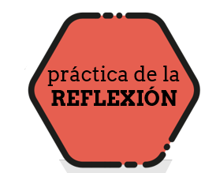
REFLEXIÓN
En 120 caracteres realiza un resumen y reflexión de la sesión. Piensa que estás escribiendo en tu twitter y te gustaría contarle a otros lo más importante para ti de la sesión de hoy. Guíate por las preguntas descritas a continuación. ¡Comparte!
¿QUÉ APRENDÍ?
¿QUÉ FUE LO IMPORTANTE PARA MÍ?
DE LO QUE APRENDÍ:
¿DÓNDE PODRÍA USARLO DE NUEVO?

Slide 24

EVALUACIÓN Nº2

Slide 25



¿Cómo se evaluará esta experiencia 2?
Bitácora EA2
Ppostulación concurso
Quiz Individual
Trabajo grupal
Presentación
PONDERACIÓN DE UN 50% DE QUIZ INDIVIDUAL Y UN 50% DE TRABAJO GRUPAL.

Slide 26

ÉXITO!

